Slide 1

Здоровый образ жизни: путь к долголетию и гармонии

Slide 2
Введение в ЗОЖ
Определение здорового образа жизни.
Важность ЗОЖ для общего состояния здоровья.
Мифы и заблуждения о ЗОЖ.

Slide 3
Основные компоненты ЗОЖ
Правильное питание: принципы сбалансированного рациона.
Физическая активность: как спорт влияет на здоровье.
Сон и восстановление: роль сна в поддержании здоровья.
Психоэмоциональное состояние: как стресс влияет на организм.
Отказ от вредных привычек: курение, алкоголь, наркотики.

Slide 4
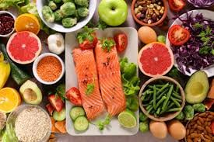
Питание как основа ЗОЖ
Важность витаминов, минералов и воды.
Продукты для поддержания здоровья и долголетия.
Овощи, фрукты, белки, углеводы и жиры: что и как нужно есть?
Советы по контролю порций и правильному режиму питания.

Slide 5
Заключение
Подведение итогов: ключевые элементы здорового образа жизни.
Преимущества ЗОЖ для здоровья, долголетия и счастья.
Мотивация: как начать изменять свою жизнь и придерживаться ЗОЖ.

